Slide 1
瑞吉外卖项目概述

Slide 2
项目背景
时间：某年寒假
地点：菩提阁餐厅
人物：软件工程专业大学生小王，菩提阁餐厅老板老王，父子关系
事件：小王在寒假期间帮忙打理父亲的餐厅，发现每天客户订餐量非常大，但是餐厅还是传统的电话接单方式，效率低下而且容易漏单，所以决定利用学校所学知识开发一套在线订餐系统，并且系统开发完成后，还可以推销给其他餐厅，可以赚点外快
问题：由于小王在学校学习的知识以后端开发为主，对于前端页面的编写并不熟练，所以决定联系一下在软件公司做前端开发的表姐帮忙来编写页面

Slide 3
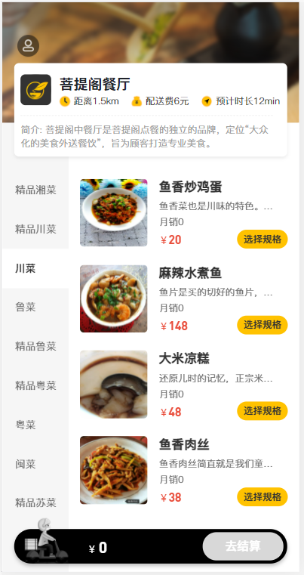
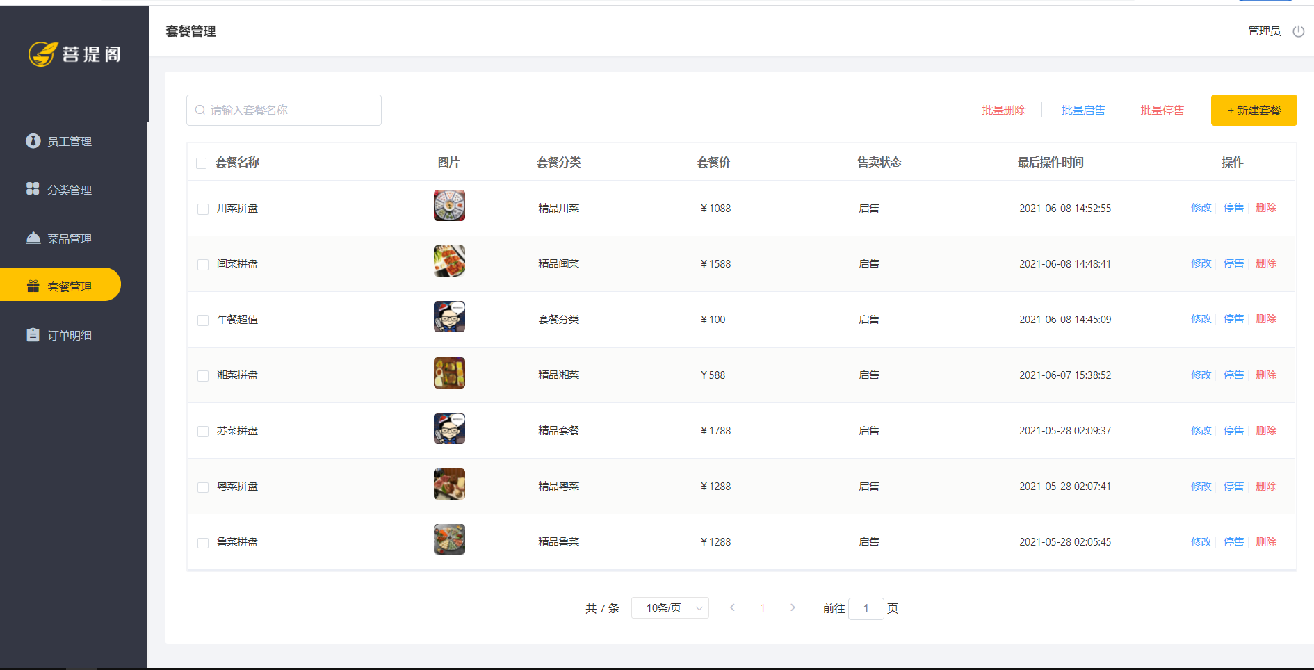
项目效果展示

Slide 4
软件开发整体介绍
瑞吉外卖项目介绍
开发环境搭建
后台登录功能开发
后台退出功能开发

Slide 5
软件开发整体介绍
01
软件开发流程
角色分工
软件环境

Slide 6
软件开发整体介绍
软件开发流程
需求分析
产品原型、需求规格说明书
设计
产品文档、UI界面设计、概要设计、详细设计、数据库设计
编码
项目代码、单元测试
测试
测试用例、测试报告
上线运维
软件环境安装、配置

Slide 7

软件开发整体介绍
角色分工
项目经理：对整个项目负责，任务分配、把控进度
产品经理：进行需求调研，输出需求调研文档、产品原型等
UI设计师：根据产品原型输出界面效果图
架构师：项目整体架构设计、技术选型等
开发工程师：代码实现
测试工程师：编写测试用例，输出测试报告
运维工程师：软件环境搭建、项目上线

Slide 8

软件开发整体介绍
软件环境
开发环境(development)：开发人员在开发阶段使用的环境，一般外部用户无法访问
测试环境(testing)：专门给测试人员使用的环境，用于测试项目，一般外部用户无法访问
生产环境(production)：即线上环境，正式提供对外服务的环境

Slide 9
瑞吉外卖项目介绍
02
项目介绍
产品原型展示
技术选型
功能架构
角色

Slide 10
瑞吉外卖项目介绍
项目介绍
本项目（瑞吉外卖）是专门为餐饮企业（餐厅、饭店）定制的一款软件产品，包括系统管理后台和移动端应用两部分。其中系统管理后台主要提供给餐饮企业内部员工使用，可以对餐厅的菜品、套餐、订单等进行管理维护。移动端应用主要提供给消费者使用，可以在线浏览菜品、添加购物车、下单等。
本项目共分为3期进行开发：
第一期主要实现基本需求，其中移动端应用通过H5实现，用户可以通过手机浏览器访问。
第二期主要针对移动端应用进行改进，使用微信小程序实现，用户使用起来更加方便。
第三期主要针对系统进行优化升级，提高系统的访问性能。

Slide 11

瑞吉外卖项目介绍
产品原型展示
产品原型，就是一款产品成型之前的一个简单的框架，就是将页面的排版布局展现出来，使产品的初步构思有一个可视化的展示。通过原型展示，可以更加直观的了解项目的需求和提供的功能。
课程资料中已经提供了产品原型：
注意事项
产品原型主要用于展示项目的功能，并不是最终的页面效果。

Slide 12
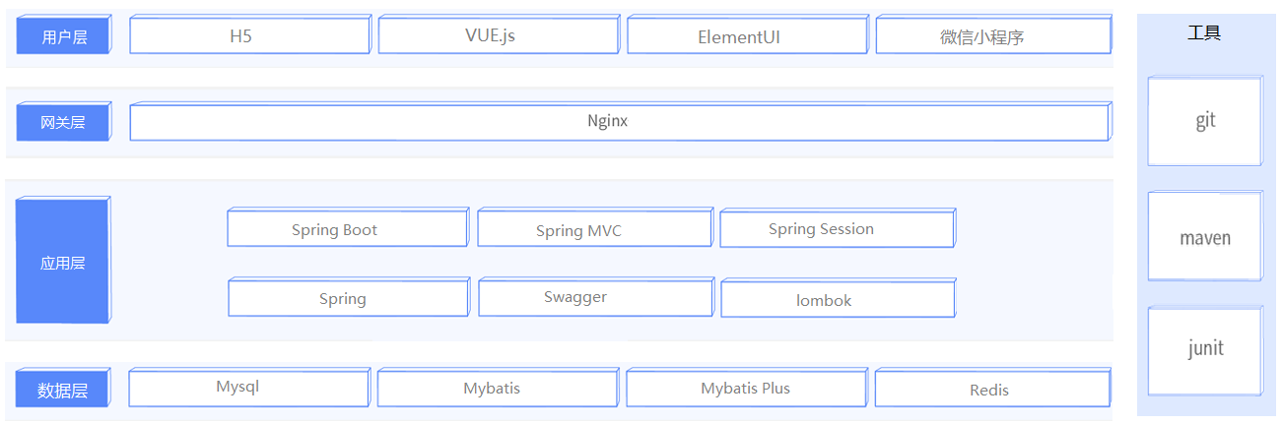
瑞吉外卖项目介绍
技术选型

Slide 13
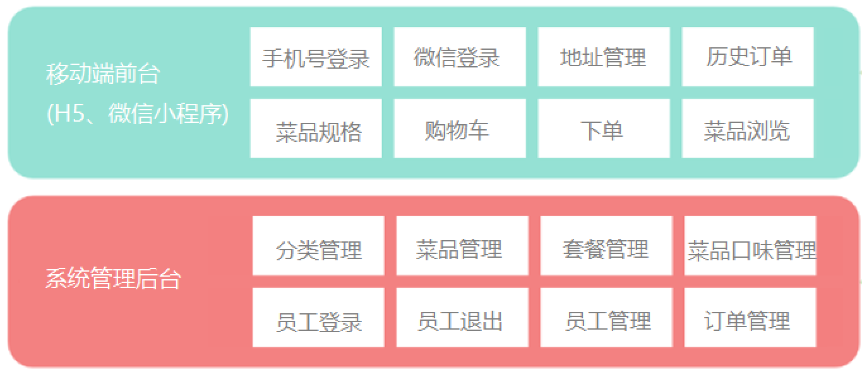
瑞吉外卖项目介绍
功能架构

Slide 14

瑞吉外卖项目介绍
角色
后台系统管理员：登录后台管理系统，拥有后台系统中的所有操作权限
后台系统普通员工：登录后台管理系统，对菜品、套餐、订单等进行管理
C端用户：登录移动端应用，可以浏览菜品、添加购物车、设置地址、在线下单等

Slide 15
开发环境搭建
03
数据库环境搭建
maven项目搭建

Slide 16
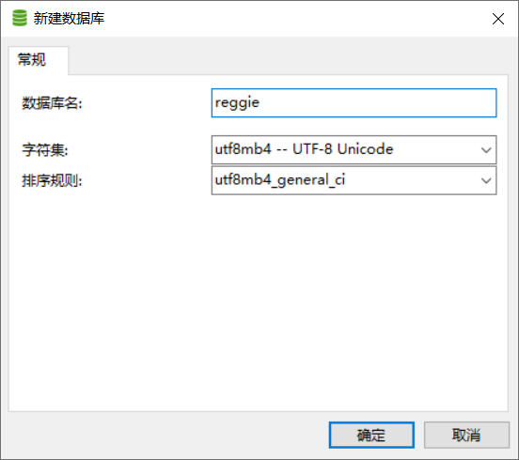
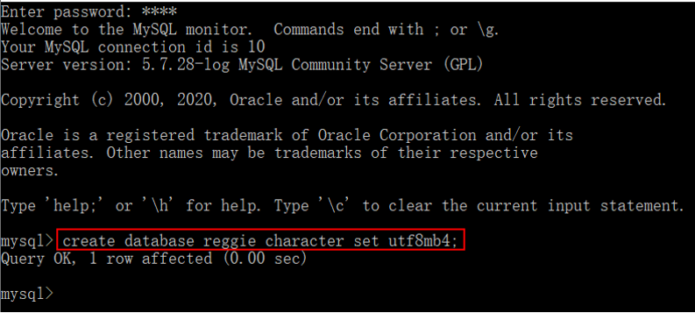
开发环境搭建
数据库环境搭建
创建项目对应的数据库(图形界面或者命令行都可以)

Slide 17
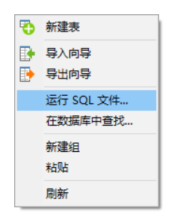
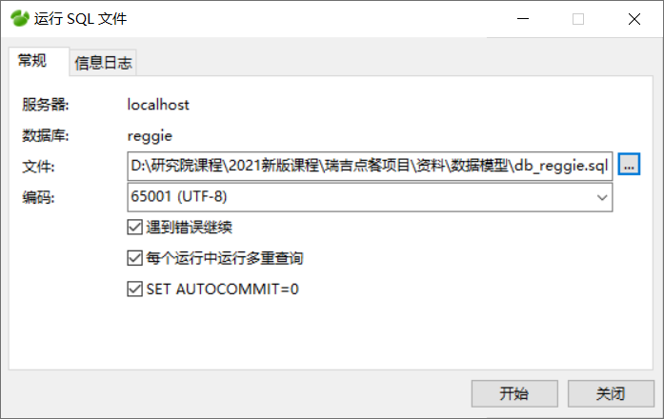
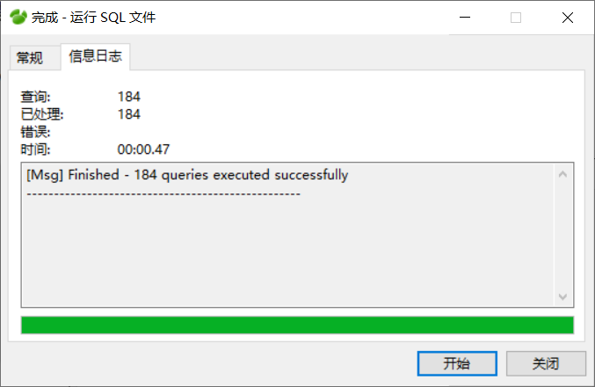

开发环境搭建
数据库环境搭建
导入表结构(资料/数据模型/db_reggie.sql)
注意事项
导入表结构，既可以使用上面的图形界面，也可以使用MySQL命令：
通过命令导入表结构时，注意sql文件不要放在中文目录中

Slide 18
开发环境搭建
数据库环境搭建
数据表
序号 | 表名 | 说明
1 | employee | 员工表
2 | category | 菜品和套餐分类表
3 | dish | 菜品表
4 | setmeal | 套餐表
5 | setmeal_dish | 套餐菜品关系表
6 | dish_flavor | 菜品口味关系表
7 | user | 用户表（C端）
8 | address_book | 地址簿表
9 | shopping_cart | 购物车表
10 | orders | 订单表
11 | order_detail | 订单明细表

Slide 19
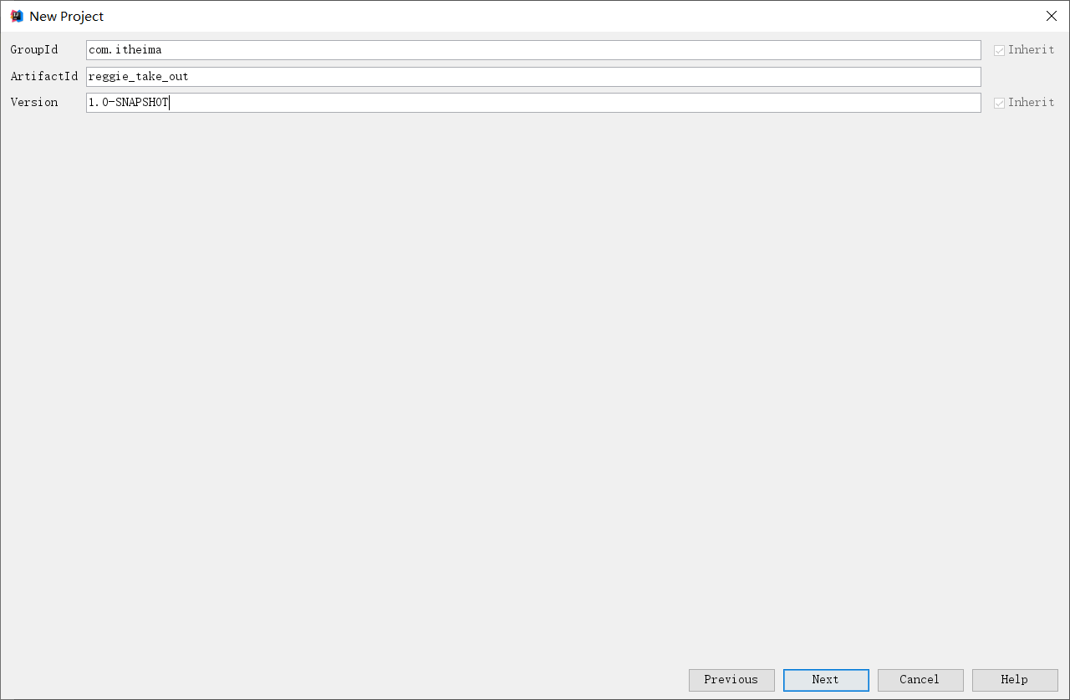
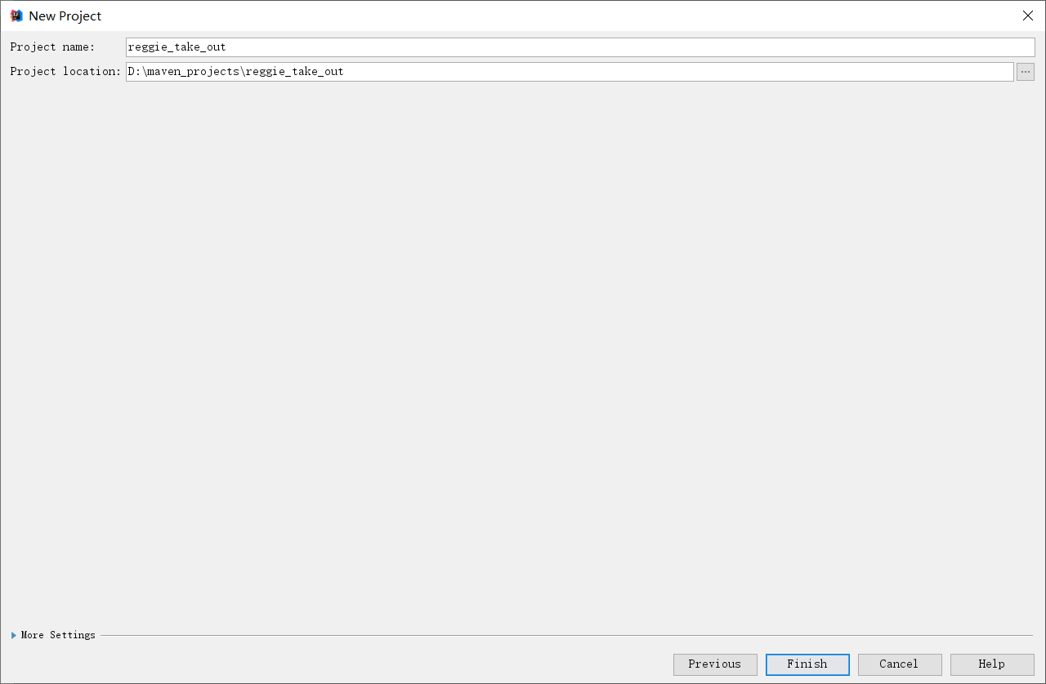
开发环境搭建
maven项目搭建
1）创建maven项目
注意事项
创建完项目后，注意检查项目的编码、maven仓库配置、jdk配置等

Slide 20
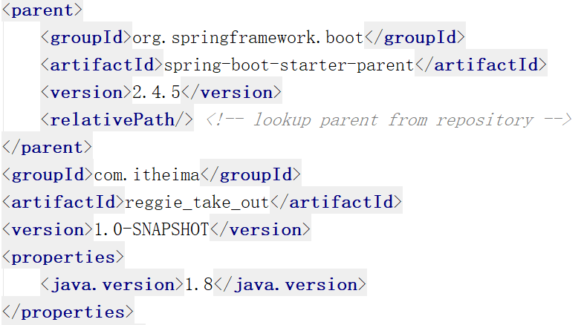
开发环境搭建
maven项目搭建
2）导入pom.xml文件 (位置：资料/项目配置文件/pom.xml)

Slide 21
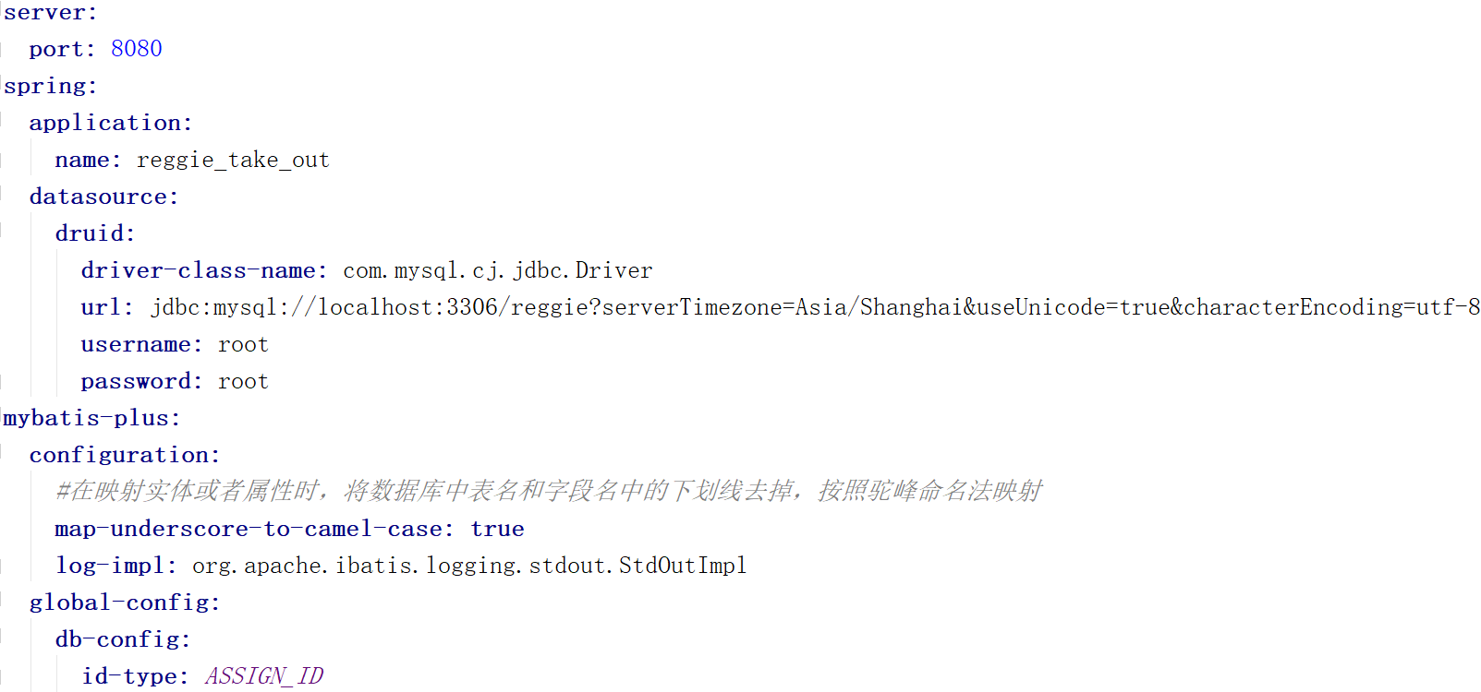
开发环境搭建
maven项目搭建
3）导入Spring Boot配置文件application.yml (位置：资料/项目配置文件/application.yml)

Slide 22
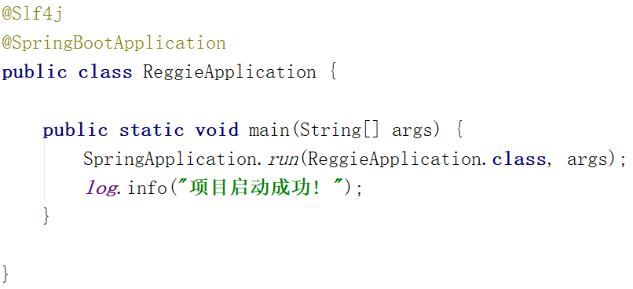
开发环境搭建
maven项目搭建
4）编写启动类

Slide 23
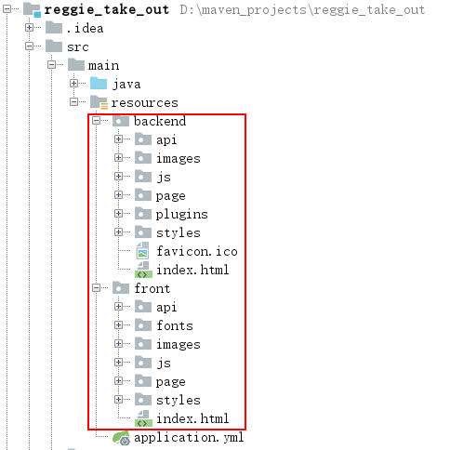
开发环境搭建
maven项目搭建
5）导入前端资源，包括js、css、img、html等 （位置：资源/前端资源）

Slide 24
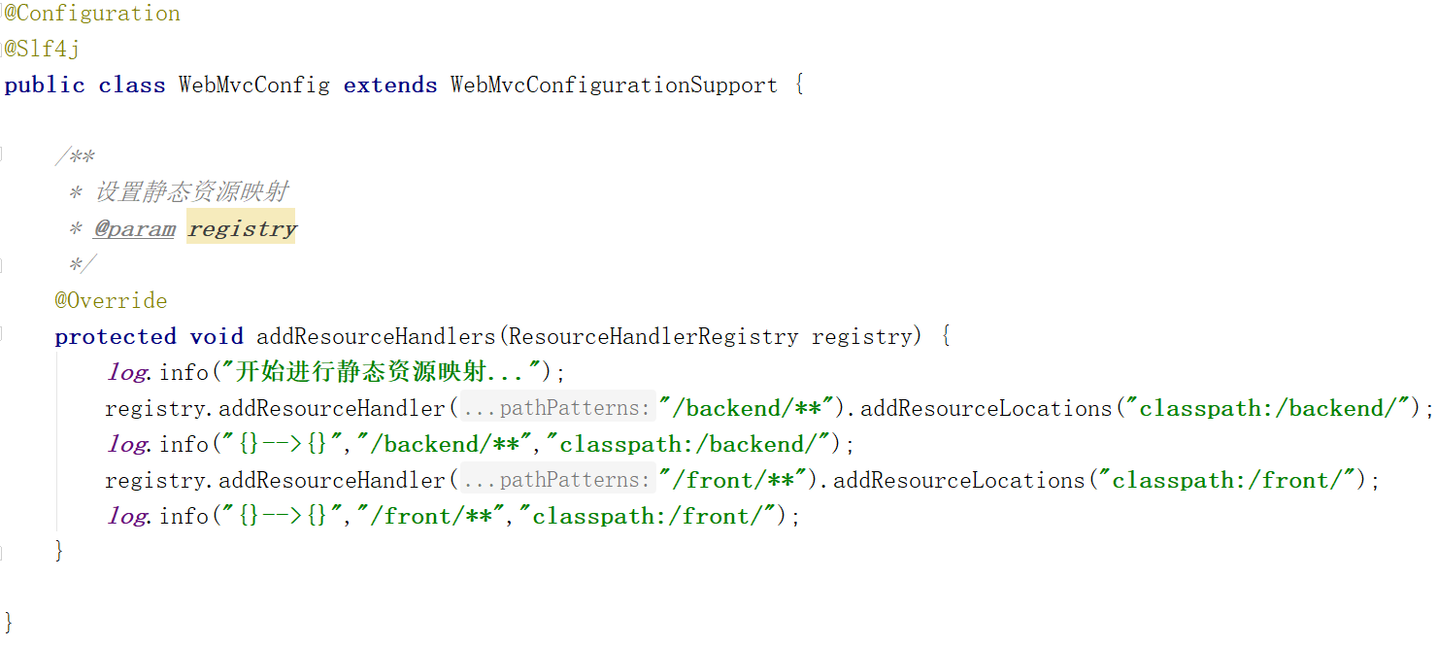
开发环境搭建
maven项目搭建
6）创建配置类WebMvcConfig，设置静态资源映射，否则无法访问页面

Slide 25
后台登录功能开发
04
需求分析
代码开发
功能测试

Slide 26
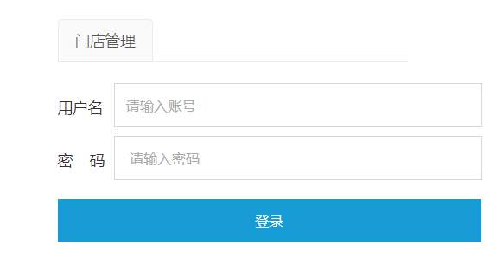
后台登录功能开发
需求分析
1）页面原型展示

Slide 27
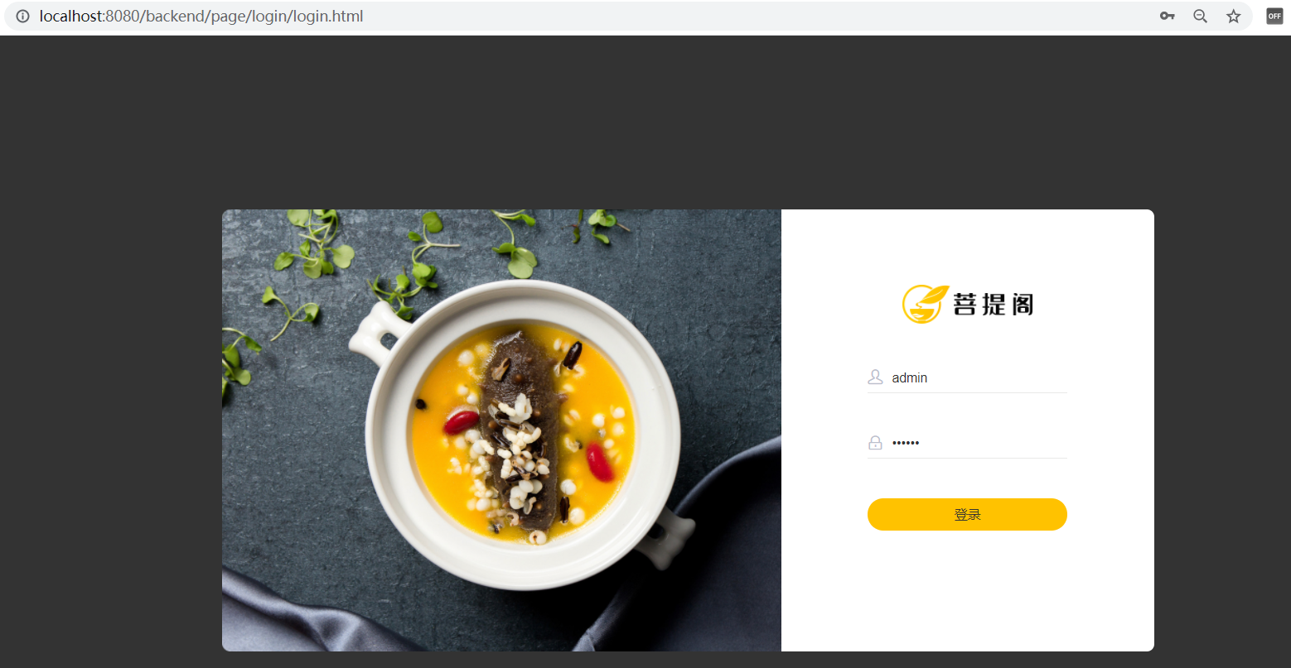
后台登录功能开发
需求分析
2）登录页面展示（页面位置：项目/resources/backend/page/login/login.html）

Slide 28
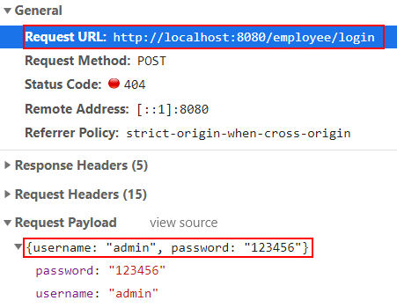
后台登录功能开发
需求分析
3）查看登录请求信息
通过浏览器调试工具（F12），可以发现，点击登录按钮时，页面会发送请求（请求地址为http://localhost:8080/employee/login）并提交参数（username和password）
此时报404，是因为我们的后台系统还没有响应此请求的处理器，所以我们需要创建相关类来处理登录请求
Controller
Service
Mapper
DB

Slide 29
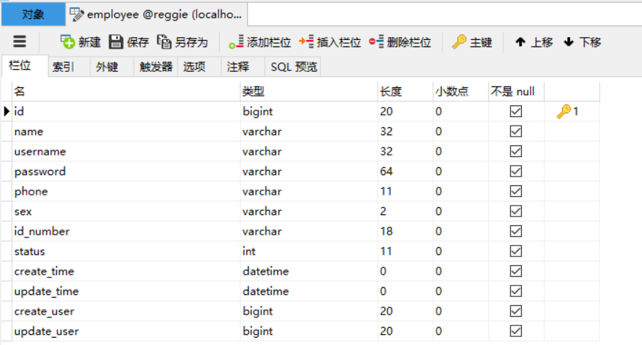
后台登录功能开发
需求分析
4）数据模型（employee表）

Slide 30
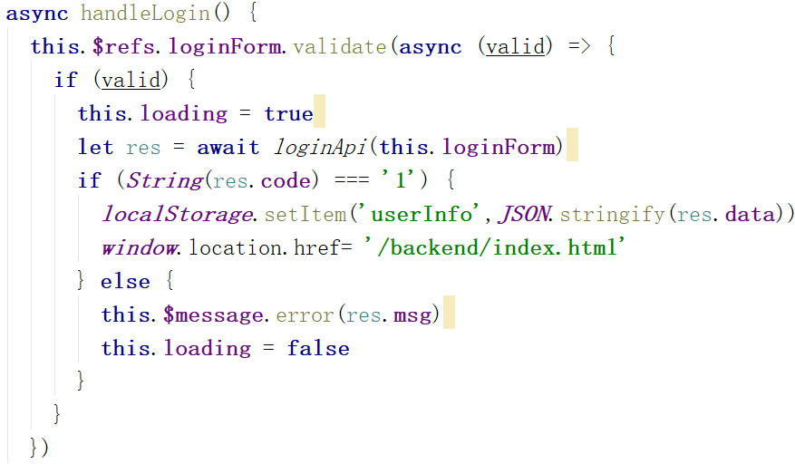
后台登录功能开发
需求分析
5）分析前端页面代码

Slide 31
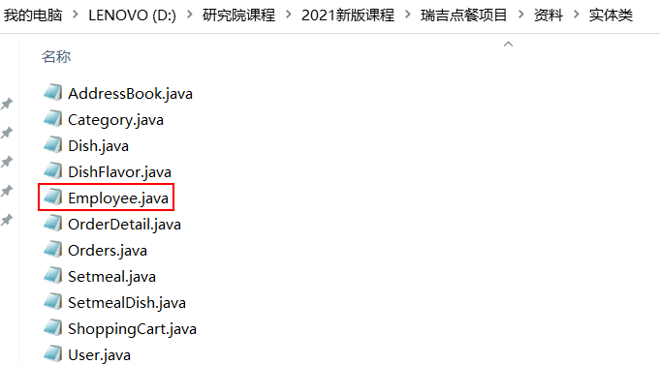
后台登录功能开发
代码开发
1）创建实体类Employee，和employee表进行映射
可以直接导入资料中提供的实体类

Slide 32

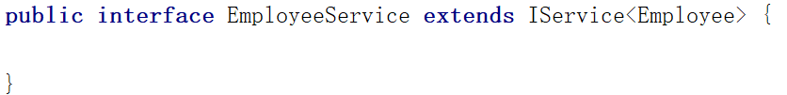
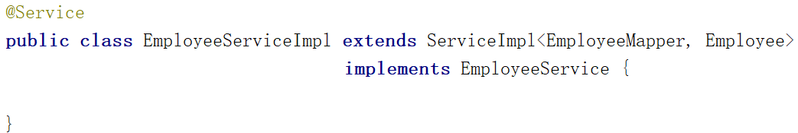
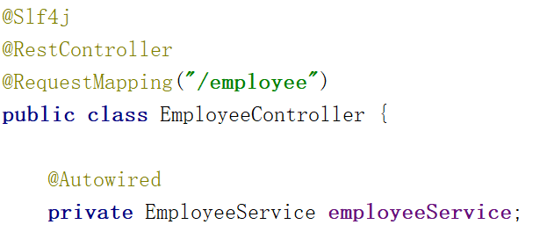
后台登录功能开发
代码开发
2）创建Controller、Service、Mapper

Slide 33
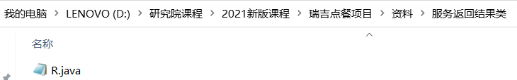
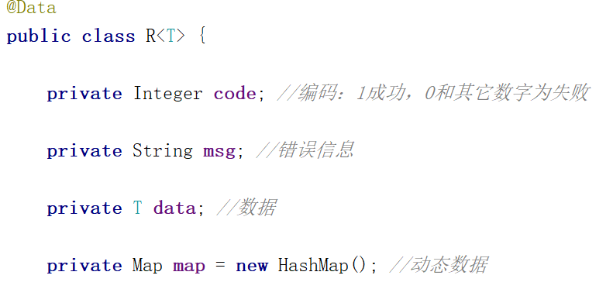
后台登录功能开发
代码开发
3）导入返回结果类R
此类是一个通用结果类，服务端响应的所有结果最终都会包装成此种类型返回给前端页面

Slide 34
后台登录功能开发
密码md5加密
代码开发
4）在Controller中创建登录方法
处理逻辑如下：
1、将页面提交的密码password进行md5加密处理
2、根据页面提交的用户名username查询数据库
3、如果没有查询到则返回登录失败结果
4、密码比对，如果不一致则返回登录失败结果
5、查看员工状态，如果为已禁用状态，则返回员工已禁用结果
6、登录成功，将员工id存入Session并返回登录成功结果
根据用户名查询数据库
否
返回登录失败结果
是
密码比对是否一致
返回登录失败结果
否
是
查看员工状态是否已禁用
是
返回员工已禁用结果
否
将员工id放入Session，返回成功结果

Slide 35
后台登录功能开发
功能测试
可以通过断点调试的方式来跟踪程序的执行过程，并且可以查看程序运行时各个对象的具体赋值情况
测试过程中可能产生的问题：
1、前端页面超时，可以修改resources/backend/js/request.js文件中的超时时间
2、浏览器缓存导致js文件修改不生效，可以清理浏览器缓存来解决
注意在测试过程中，需要将所有的情况都覆盖到

Slide 36
后台退出功能开发
05
需求分析
代码开发
功能测试

Slide 37

后台退出功能开发
需求分析
员工登录成功后，页面跳转到后台系统首页面(backend/index.html)，此时会显示当前登录用户的姓名：
如果员工需要退出系统，直接点击右侧的退出按钮即可退出系统，退出系统后页面应跳转回登录页面

Slide 38
后台退出功能开发
代码开发
用户点击页面中退出按钮，发送请求，请求地址为/employee/logout，请求方式为POST。
我们只需要在Controller中创建对应的处理方法即可，具体的处理逻辑：
1、清理Session中的用户id
2、返回结果

Slide 39
后台退出功能开发
功能测试
测试测试比较简单，只需要保证
1、页面跳转回登录页
2、浏览器中保存的用户信息(userInfo)清理掉

